Slide 1
Поиграем со словами
1
5
6
10

Slide 2
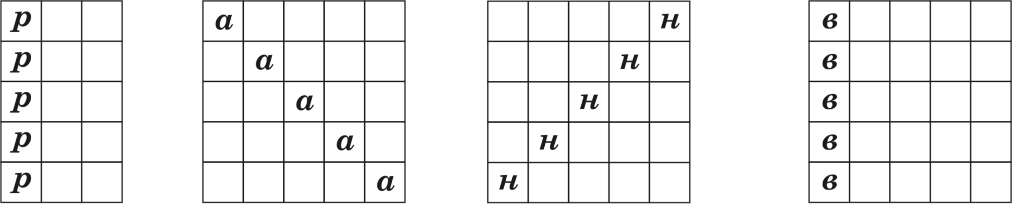
Поиграем со словами
а
к
с
т
р
а
з
а
к
о
о
р
о
н
о
г
м
с
к
а
в
е
с
а
а
г
о
н
о
м
т
р
в
а
в
е
и
к
а
р
и
т
и
с
б
а
н
н
и
ж
и
р
и
з
и
т
о
с
к
а
с
к
а
р
о
д
е
т
е
р

Slide 3
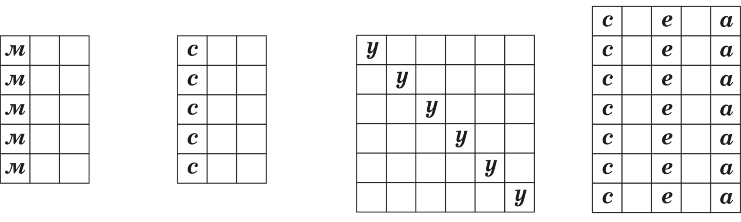
Поиграем со словами
т
н
и
р
о
н
р
о
ж
а
й
м
н
у
л
е
л
м
з
ы
к
а
р
д
о
л
о
р
п
р
т
и
к
в
т
а
л
ы
р
п
а
л
б
а
х
м
е
л
о
к
к
р
о
к
с
ф
р
п
о
м
о
г
л
з

Slide 4
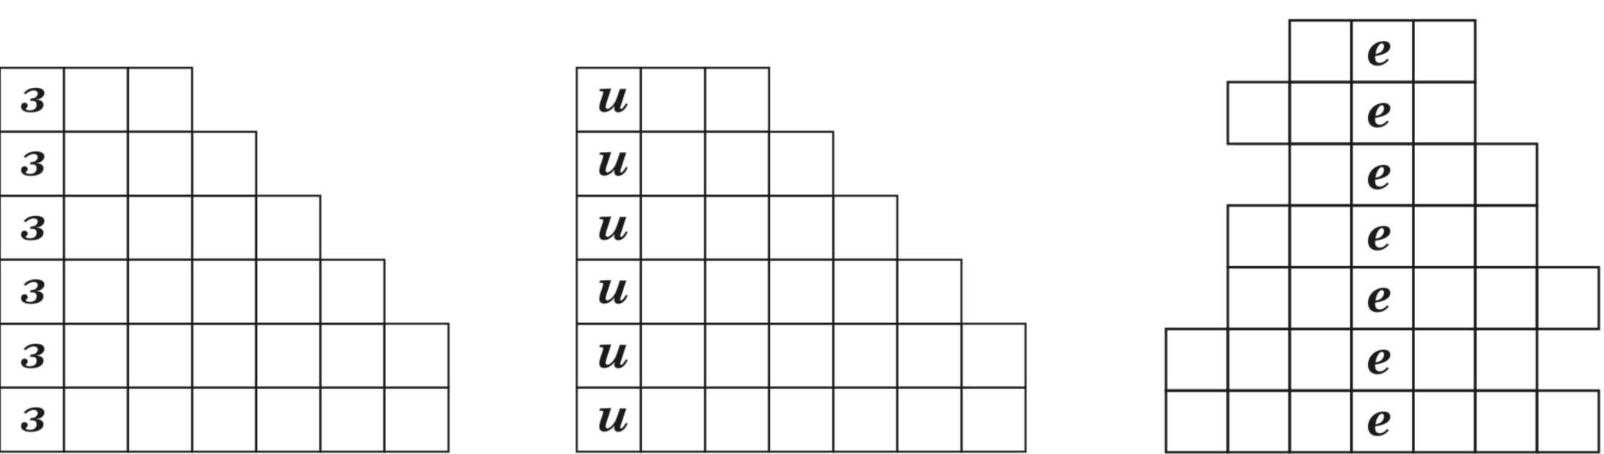

Поиграем со словами
л
в
а
л
р
а
г
н
в
л
о
й
к
р
а
с
н
о
в
е
р
ь
р
и
с
ы
в
р
м
я
а
н
о
з
а
н
д
ю
к
и
к
р
с
л
о
о
о
п
а
р
к
г
р
у
ш
к
и
г
о
р
л
и
в
о
н
а
р
ь
н
ж
е
н
е
р
о
т
м
т
к
а

Slide 5
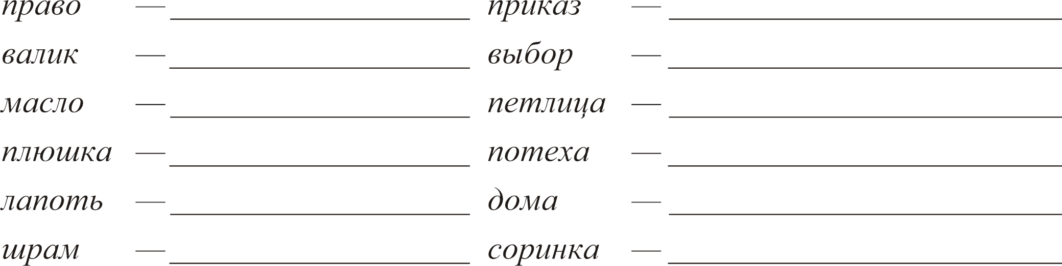
Поиграем со словами
повар
каприз
вилка, кивал
обрыв
смола
теплица
шлюпка
пехота
пальто
мода
марш, шарм
росинка

Slide 6
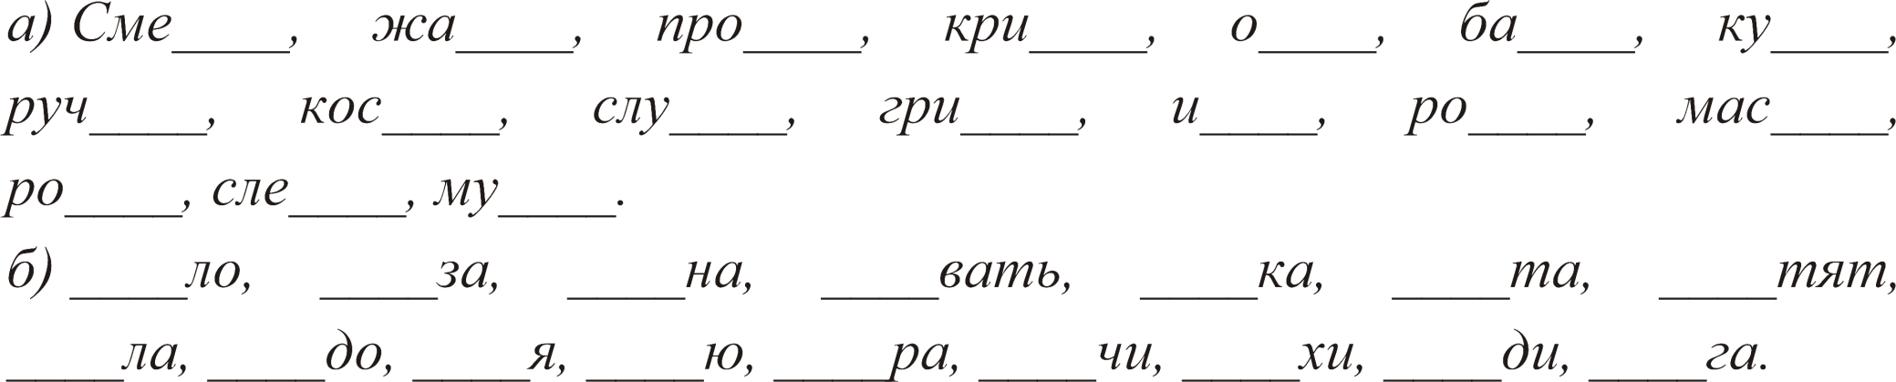
Поиграем со словами
на
ра
тив
чи
чи
ня
ма
ка
ти
чай
бы
щу
са
ка
га
за
ка
мы
гро
ми
кро
сказ
ва
хо
де
блю
ста
по
по
сту
слу
лю
сто

Slide 7
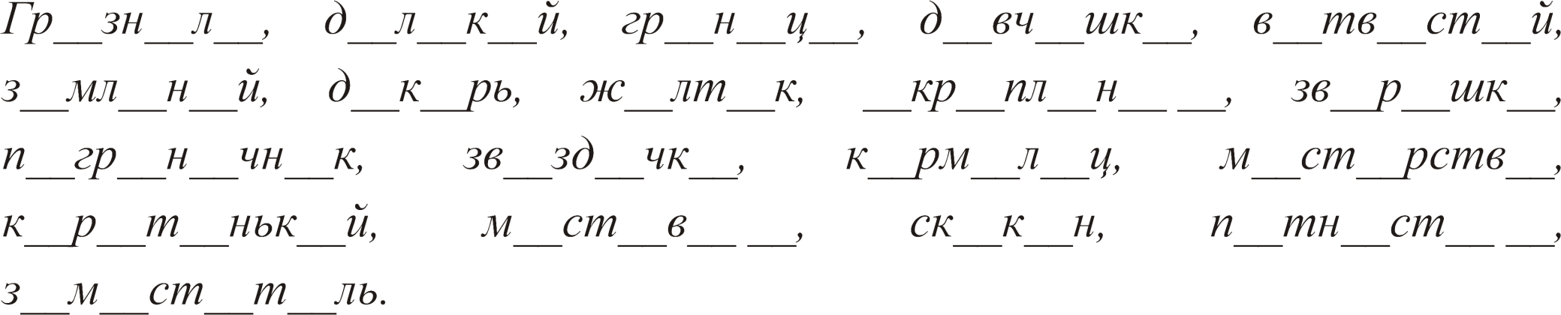
Поиграем со словами
я
у
я
а
ё
и
а
и
а
е
у
а
е
и
ы
е
я
о
и
а
е
о
у
е
е
и
е
е
ю
а
о
а
и
и
е
о
а
о
и
е
а
е
о
о
о
е
и
о
о
а
я
а
у
я
и
а
я
а
е
и
е

Slide 8
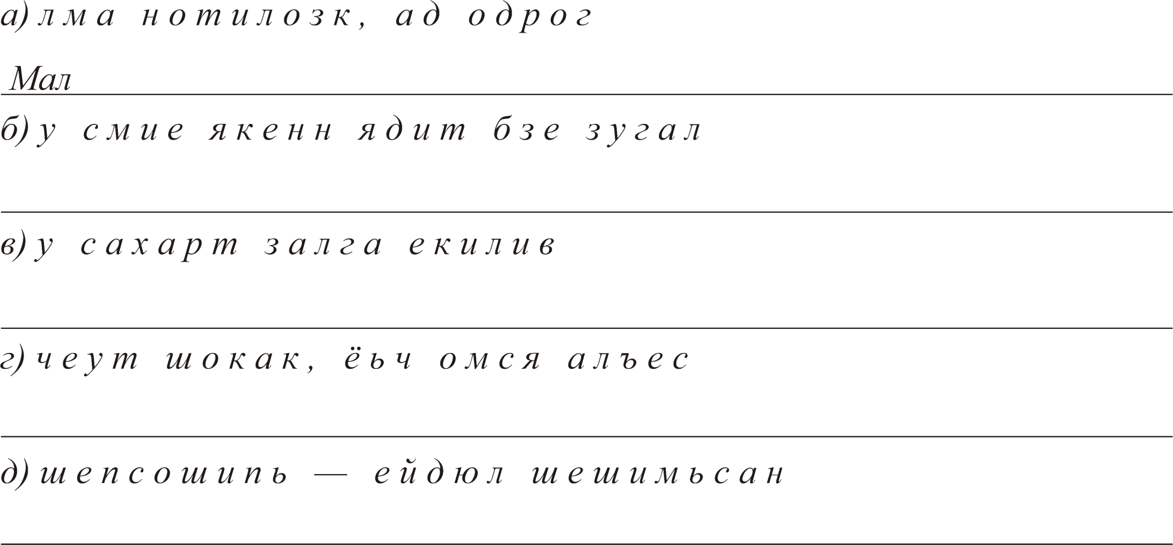
Поиграем со словами
золотник, да дорог.
У семи нянек дитя без глазу.
У страха глаза велики.
Чует кошка, чьё мясо съела.
Поспешишь – людей насмешишь.

